Slide 1

01 / 17
C4-AI 应用创新赛道
团队：________
EasySorting
AI 课程学习空间
让资料不再成为负担
塑造可阅读、可追问的学习路径
HarmonyOS 原生应用
Notes:
建议用时：15秒。
各位评委老师好，我们带来的是 EasySorting，一款面向大学生的鸿蒙原生 AI 学习应用。我们关注复习时一个具体的问题：手里有很多材料，却还不能直接开始学习。
事实来源：项目全景报告.md。测试来源：EasySorting/EasySorting/docs/superpowers/qa/2026-07-17-minimax-learning-cover.md。
背景：ppt背景图参考/a14bc2e2-1954-4340-84f3-80a8d3fcfaa3.png，用户提供原图。
截图框9:20仅为排版比例，不作为华为P90硬件参数。收到素材后保留原始长宽比，不横向拉伸。

Slide 2








期末复习的一个晚上
02 / 17
01 资料扑面而来
02 忙着整理资料
03 越整理，越焦虑
04 突然，有了一个想法
资料这么多，
从哪里开始？
还没开始复习，
先忙着整理。
重点找不清，
答案还要翻原文。
能不能让资料
形成学习路径？
Notes:
建议18秒。进场显示四张等大的模糊图，自动聚焦第一个场景。之后每次点击先回到等大模糊状态，再聚焦下一阶段。三次点击依次到达整理、焦虑、灵光一现。再点击进入项目亮相页。图片来源：用户提供的四张IP人物场景原图。

Slide 3

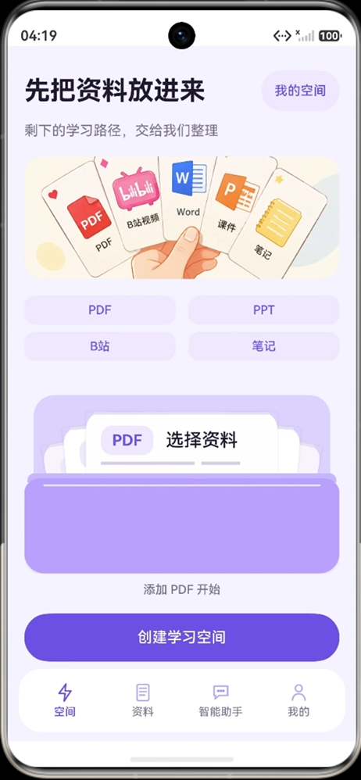
EasySorting
AI 课程学习空间
让资料、问答与练习
围绕同一门课展开
演示设备：华为 P90
Notes:
建议8秒。这就是EasySorting，一款鸿蒙原生AI课程学习应用。进入本页后自动播放项目名错位拼合及上下展开，露出竖屏手机占位。参考：用户提供的项目展示动效参考视频.mp4。9:20仅为暂定排版比例，截图应保持原比例。

Slide 4

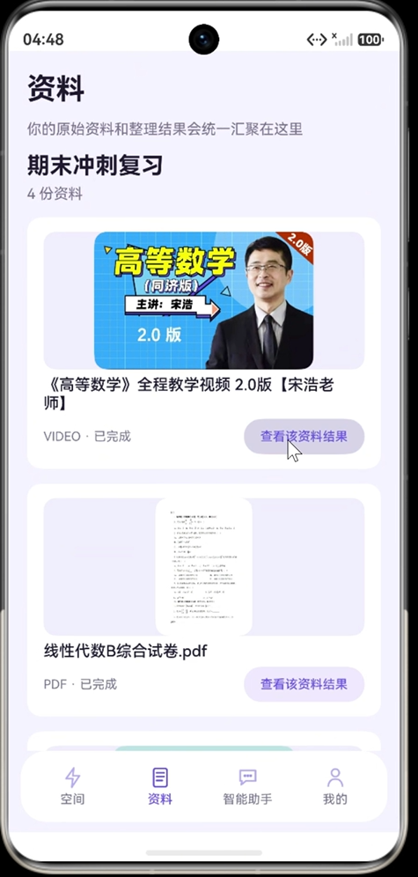
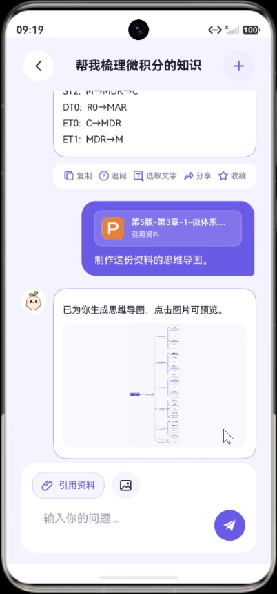
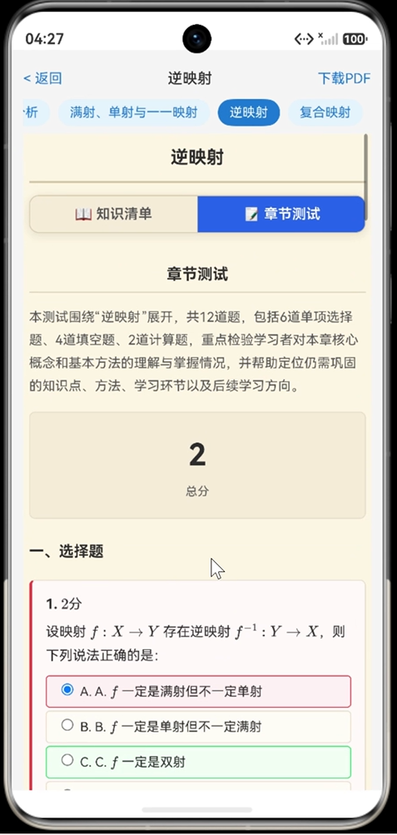
一门课里的完整学习流程
04 / 17
示例场景
01
资料进入课程
02
阅读与追问
03
练习与复习
高等数学
期末复习
Notes:
建议用时：15秒。
接下来，我们用线性代数期末复习作为同一个场景。学生先导入材料，再进入章节阅读和引用问答，最后回到练习与复习。后面的演示始终使用同一门课程，让评委能够看到一个连续的使用过程。
事实来源：项目全景报告.md。测试来源：EasySorting/EasySorting/docs/superpowers/qa/2026-07-17-minimax-learning-cover.md。
背景：ppt背景图参考/86f5494c-b596-45df-907e-85cfa35aada1.png，用户提供原图。
截图框9:20仅为排版比例，不作为华为P90硬件参数。收到素材后保留原始长宽比，不横向拉伸。

Slide 5

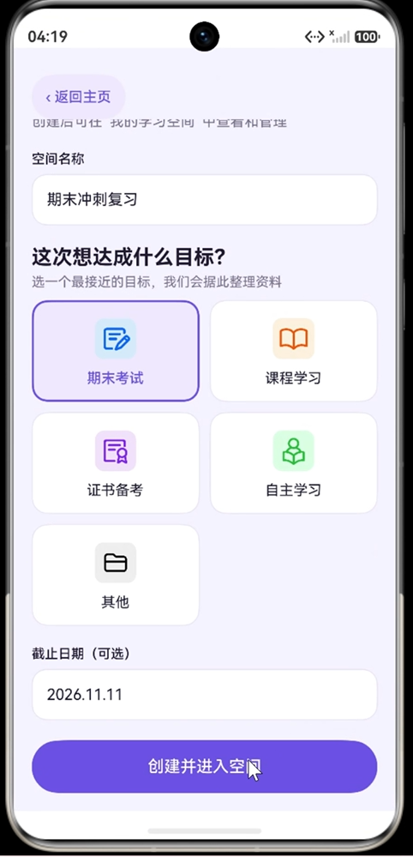

01 资料导入
05 / 17
01
新建课程
02
导入资料
高等数学期末复习
把资料放进
同一门课
先建立课程
再选入材料
保留名称与状态
随后
演示设备：华为 P90
Notes:
建议用时：20秒。
第一步，新建“线性代数期末”课程并导入材料。左边展示创建课程，右边展示材料进入课程后的状态。文件名和导入状态都保留在界面里。后续的章节阅读和追问始终围绕这门课展开，用户不需要在每一次操作里重新交代背景。
事实来源：项目全景报告.md。测试来源：EasySorting/EasySorting/docs/superpowers/qa/2026-07-17-minimax-learning-cover.md。
背景：ppt背景图参考/073c771f-a567-4987-9210-3396f892dec3.png，用户提供原图。
截图框9:20仅为排版比例，不作为华为P90硬件参数。收到素材后保留原始长宽比，不横向拉伸。

Slide 6

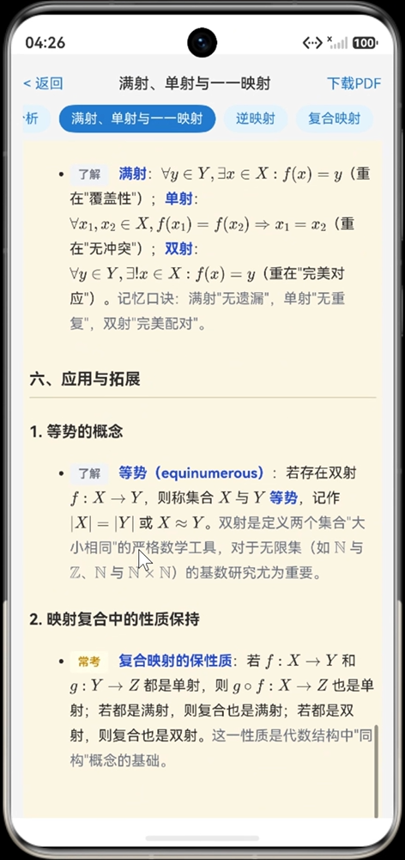
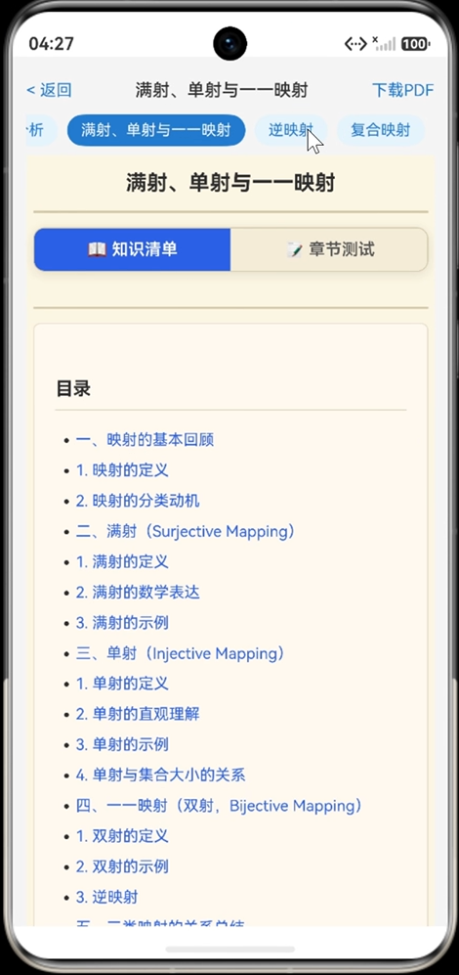
02 章节阅读
06 / 17
02
章节内容
解决整理慢
01
章节目录
材料整理为
可阅读的章节
阅读之后继续提问
保留章节与知识点
演示设备：华为 P90
Notes:
建议用时：20秒。
资料导入后，AI把内容组织成章节结构。左边展示真实目录，右边展示进入“矩阵与行列式”之后的阅读内容。用户可以沿着章节逐步学习，也可以针对当前内容继续提问。这里的重点是把材料转化成可以操作的学习路径，而不是只生成一段长摘要。
事实来源：项目全景报告.md。测试来源：EasySorting/EasySorting/docs/superpowers/qa/2026-07-17-minimax-learning-cover.md。
背景：ppt背景图参考/f04a737a-9996-4a58-8fd3-5c702ca21840.png，用户提供原图。
截图框9:20仅为排版比例，不作为华为P90硬件参数。收到素材后保留原始长宽比，不横向拉伸。

Slide 7

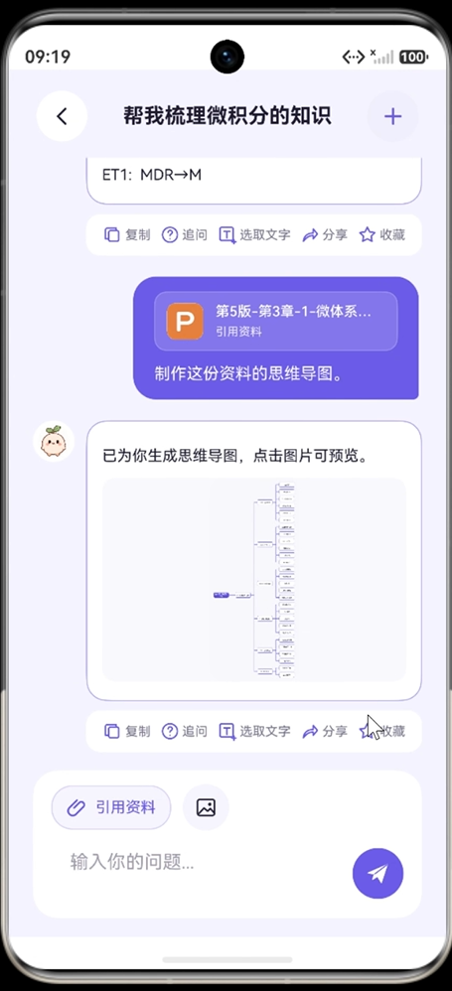
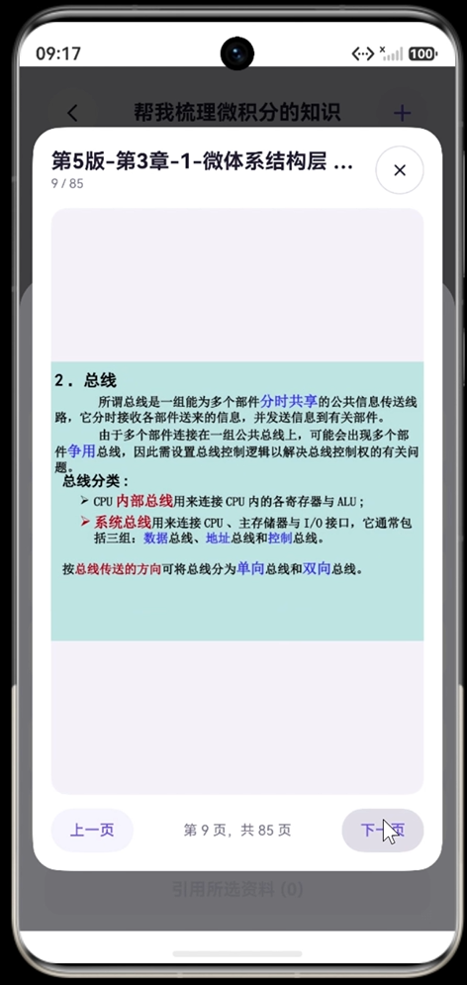
03 引用问答
07 / 17
01
带引用回答
02
打开来源
回答与依据紧密联系
“制作这份资料
的思维导图”
引用
左侧回答，右侧原文
对应同一文件与页码
演示设备：华为 P90
Notes:
建议用时：25秒。
阅读中，我们直接追问：“行列式为零意味着什么？”左边是完整的手机问答界面，需要同时看到问题、回答和引用。点击引用后，右边打开对应资料。两张截图来自同一次操作，让答案与原文的关系清楚可见。这里展示的是可核对的依据，不把有引用等同于回答一定正确。
事实来源：项目全景报告.md。测试来源：EasySorting/EasySorting/docs/superpowers/qa/2026-07-17-minimax-learning-cover.md。
背景：ppt背景图参考/fbeda4d1-40d3-4a10-9d4b-f22017b59a6f.png，用户提供原图。
截图框9:20仅为排版比例，不作为华为P90硬件参数。收到素材后保留原始长宽比，不横向拉伸。

Slide 8
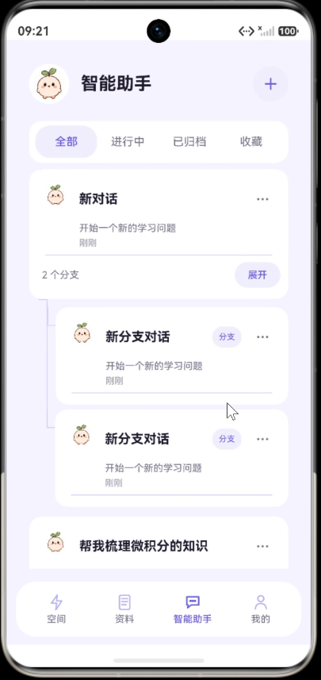
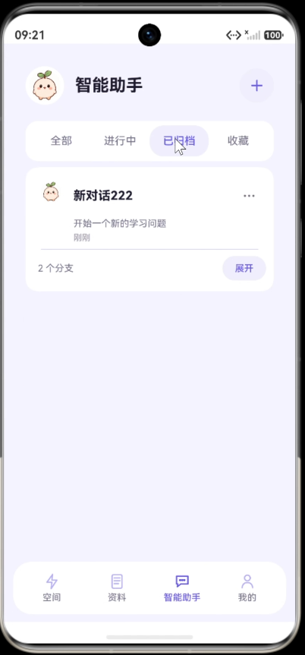
04 对话分支与归档
08 / 17
沿着同一个问题探索不同路径，保留过程，方便复盘
分支 A 理解概念
主对话 · 示例
延续定义与直观解释
如何理解导数？
分支 B 练习应用
另开路径，讨论例题
继承已有消息，分支独立追问
保留主线与分支关系
不同思路可以分别继续探索
归档后，学习记录仍可回看
对话与归档状态保存在端侧，重启后可恢复
Notes:
建议20秒。新分支继承已有消息，可分别追问概念与例题，主线和分支关系清楚可见。完成后归档，日后仍可回看。端侧持久化保存对话与归档状态，重启后可以恢复。这里的持久化记忆指学习记录，并非模型自动召回全部历史。
截图8-1：主对话及已展开的分支列表。截图8-2：已归档对话列表或归档后打开的历史对话。占位内框依用户提供的P90模拟器截图411×872等比设置，包含模拟器边框的截图直接适配。
依据：AssistantDemoStore.ets 的 branch/archive/persist/init，AssistantModels.ets 的 parentId/archived，AssistantListPage.ets 的分支展开与归档筛选。

Slide 9

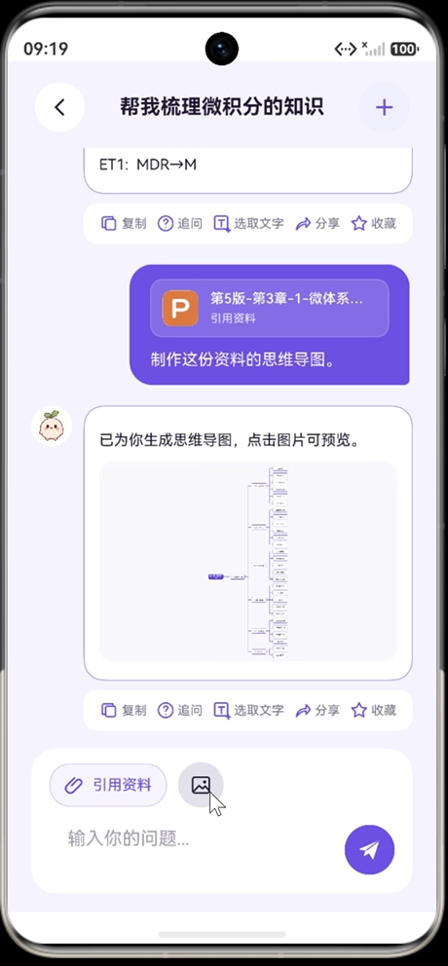
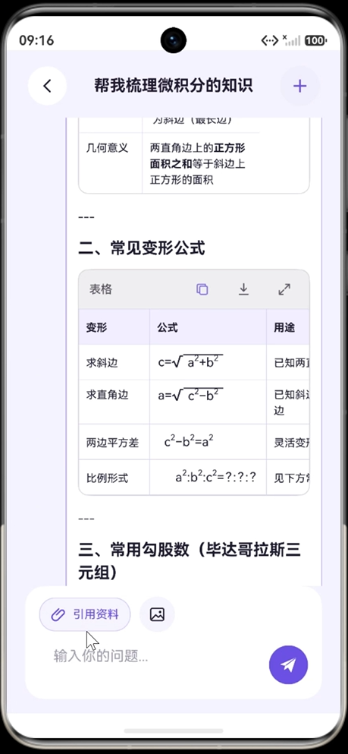
05 学习结果继续复用
09 / 17
同一章节
01
思维导图
02
章节练习
03
知识表格
学习产物
继续复用
Notes:
建议用时：20秒。
问答之后，学习结果可以继续使用。思维导图帮助回顾结构，章节练习用于检查理解，知识表格用于整理重点并导出。这里的三张图都来自同一门课。材料、问答和产物保持关联，下一次复习可以接着已有结果继续。
事实来源：项目全景报告.md。测试来源：EasySorting/EasySorting/docs/superpowers/qa/2026-07-17-minimax-learning-cover.md。
背景：ppt背景图参考/8c16810d-5b71-4dcf-8735-01702780177c.png，用户提供原图。
截图框9:20仅为排版比例，不作为华为P90硬件参数。收到素材后保留原始长宽比，不横向拉伸。

Slide 10
真实操作演示
10 / 17
竖屏录屏占位
01
导入资料
40 秒
走完一次复习
02
阅读章节
03
引用问答
APP 真实录屏
04
原页核对
华为 P90
完整竖屏录制
05
练习反馈
Notes:
建议用时：40秒。
现在用一段真实竖屏录屏，把刚才的步骤连起来。先进入线性代数课程并导入材料，再查看章节、发起引用问答，回到对应原页，最后完成一次练习。录屏建议控制在40秒左右，保留关键点击，删去无操作的等待时间。
此处为视频占位，当前文件未嵌入真实 App 录屏。40秒是演示视频目标时长，不是全流程处理性能指标。
事实来源：项目全景报告.md。测试来源：EasySorting/EasySorting/docs/superpowers/qa/2026-07-17-minimax-learning-cover.md。
背景：ppt背景图参考/8ac04470-2cfb-467f-b2ac-fe9d4de09b93.png，用户提供原图。
截图框9:20仅为排版比例，不作为华为P90硬件参数。收到素材后保留原始长宽比，不横向拉伸。

Slide 11
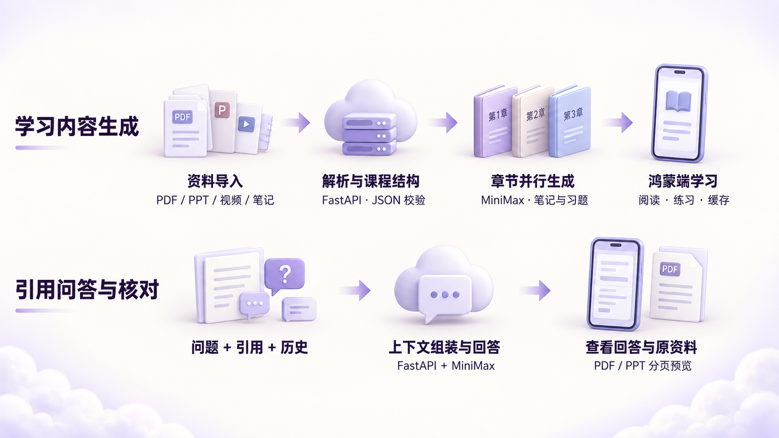
鸿蒙端与云端 AI 的学习流程
11 / 17
ArkUI / ArkTS 原生交互 · FastAPI 任务编排 · MiniMax 内容生成
当前实现：手机端流程；AI 推理在云端。跨设备流转为后续方向。
Notes:
建议30秒。上半部分是内容生成：导入资料后，FastAPI组织解析与课程结构校验，MiniMax参与章节笔记和习题生成，结果回到鸿蒙手机端用于阅读与练习。下半部分是引用问答：问题与选中资料、对话历史共同组装，模型回答后仍保留原资料查看入口。端上负责交互与缓存，AI推理在云端。
代码依据：EasySorting/EasySorting/backend/pipeline/orchestrator.py、stage_skeleton.py、stage_create.py、chapter_runner.py；backend/app.py；项目全景报告.md。
流程图：按项目实现定制生成的完整栅格图；概念手机图不代表真实App截图。
展示设备：用户提供的华为P90。截图框9:20仅为排版暂定比例，替换时保留原始长宽比。

Slide 12

工程难点与实现机制
12 / 17
把模型生成结果接入可持续使用的学习流程
工程难点
实现机制
实际作用
01
输出格式不稳定
JSON 结构校验，最多尝试 3 次
题型与字段归一化
形成可渲染的
章节与练习
02
长任务难跟踪
分阶段编排，默认 3 章并发
记录各章节的处理状态
展示进度
定位失败章节
03
追问变长，核对困难
保留近期对话，压缩早期片段
任务 ID 关联原始资料
延续问题上下文
保留原文查看入口
封面任务独立调度：封面生成异常，不回退已生成的学习内容。
Notes:
建议30秒。实际落地时，我们解决了三个工程问题。第一，模型返回的格式并不总稳定，所以先做JSON结构校验，最多尝试三次，再归一化题型与字段。第二，生成任务耗时长，因此分阶段编排，默认允许三个章节同时生成，并逐章记录状态。第三，追问会不断增加上下文，我们保留近期对话、压缩早期片段，并用任务关联原资料，方便继续提问和核对。封面独立调度，不影响已有学习内容。
代码依据：EasySorting/EasySorting/backend/pipeline/orchestrator.py、stage_skeleton.py、stage_create.py、chapter_runner.py；backend/app.py；项目全景报告.md。
并发数为当前默认配置，不代表速度提升倍数；上下文压缩为片段选取与截断，不是向量检索或语义记忆。
展示设备：用户提供的华为P90。截图框9:20仅为排版暂定比例，替换时保留原始长宽比。

Slide 13
产品差异：围绕课程组织手机复习
13 / 17
通用助手、来源笔记本与课程学习空间，各有侧重
比较维度 | Kimi | Gemini Notebook | EasySorting
组织方式 | 通用对话与办公任务 | 围绕来源建立笔记本 | 围绕课程建立学习空间
资料与产物 | 文档理解 与文件生成 | 引用问答、导图 与测验等学习产物 | 课程资料组织为 章节笔记与练习
移动端侧重 | 官方 App 包含鸿蒙版本 | 网页及移动 App 支持来源学习 | ArkUI / ArkTS 原生交互 原页预览与本地缓存
我们的侧重：课程整理、学习与核对，接成一条手机操作流程
比较产品侧重点，功能有交集；不代表排他能力或性能排名。
依据：Kimi、Google 官方产品介绍及项目代码 · 2026-09-29
Notes:
建议20秒。市面上已有成熟的文档AI工具。Kimi偏重通用助手和办公任务，Gemini Notebook围绕来源组织问答与学习产物。我们的切入点更具体：面向鸿蒙手机上的课程复习，把资料整理、章节阅读、引用核对和练习接在同一课程内。相关功能有交集，我们强调的是这一场景的整合与原生交互体验。
公开来源（2026-09-29核对）：https://www.kimi.com/help/docs-and-sheets/docs-and-sheets-overview ；https://workspace.google.com/products/gemini-notebook/ ；https://notebook.google/students?hl=en-US ；https://blog.google/innovation-and-ai/products/notebooklm-app/ 。Gemini Notebook为Google当前产品页使用名称，原名NotebookLM。EasySorting依据项目全景报告.md与项目代码；未进行竞品性能测评。
展示设备：用户提供的华为P90。截图框9:20仅为排版暂定比例，替换时保留原始长宽比。

Slide 14
优势一：同一门课，连续学下去
14 / 17
课程结构保留在学习空间，阅读之后可以继续练习
01 章节目录
02 章节阅读
03 练习反馈
围绕课程组织
资料进入课程
学习接着发生
章节目录提供路径
阅读内容承接练习
复习沿用已有产物
Notes:
建议15秒。第一项优势是围绕课程连续学习。资料导入后形成章节目录，阅读同一章节后可以继续练习，之后复习仍能回到已有产物。这里用同一课程、同一章节的三张完整手机截图，展示内容如何一步步接下去。
项目依据：学习空间、章节阅读与章节练习实现；截图需后续填入真实App竖屏素材，三张来自同一门课程。
展示设备：用户提供的华为P90。截图框9:20仅为排版暂定比例，替换时保留原始长宽比。

Slide 15

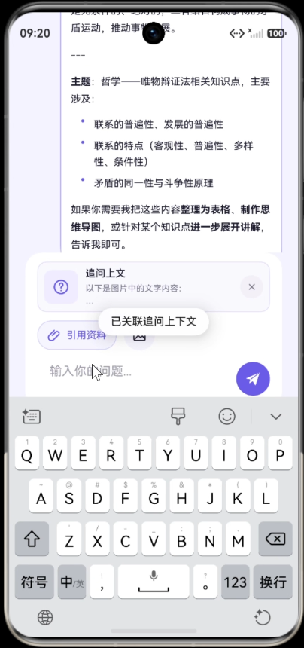
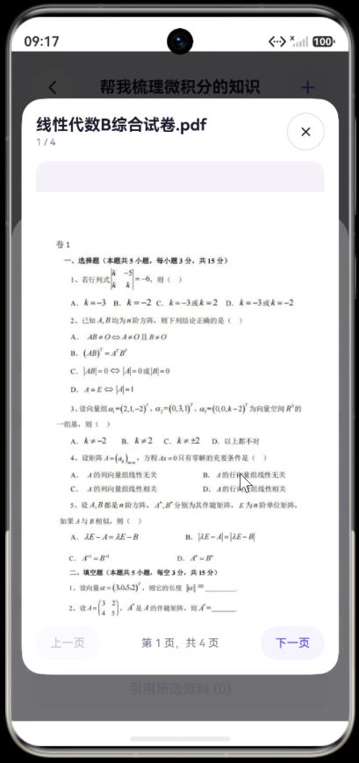
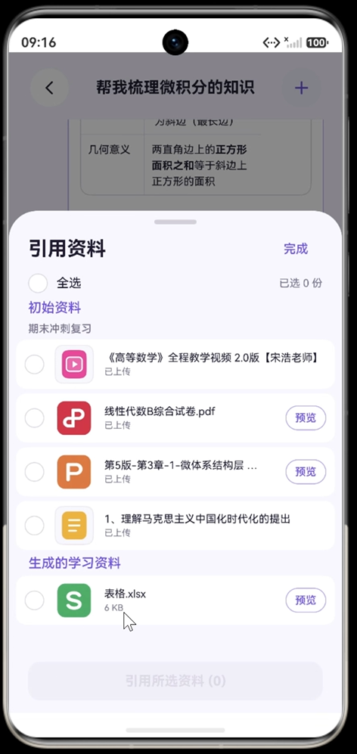
优势二：问题可追问，资料可核对
15 / 17
引用关联原资料，学习产物保留在课程之中
01 引用问答
02 原页预览
03 成果复用
沿着资料继续学习
保留提问背景
回到原文核对
结合引用继续追问
打开资料查看依据
导图、表格继续复用
Notes:
建议15秒。第二项优势是把提问背景和原资料保留下来。用户可以结合引用继续追问，也可以打开关联文件核对公式或图表。导图和表格等学习产物继续留在课程里，用于之后的复习。这里展示的是核对入口与复用流程，用户仍需要判断答案是否准确。
项目依据：backend/app.py 引用与历史组装、PDF/PPT分页预览、思维导图与表格功能。截图需后续填入真实App竖屏素材。
展示设备：用户提供的华为P90。截图框9:20仅为排版暂定比例，替换时保留原始长宽比。

Slide 16
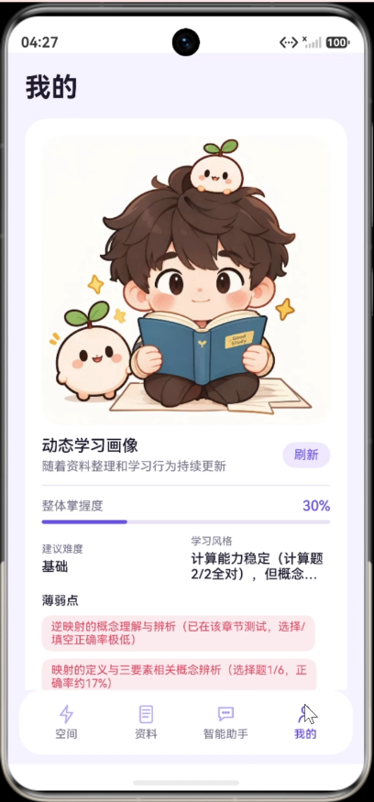
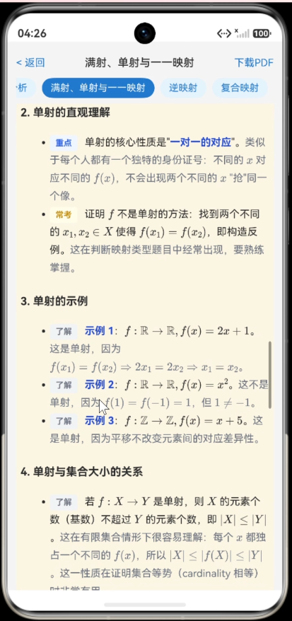
优势三：动态用户画像——让练习更贴合当前水平
16 / 17
学习表现更新画像，画像参与后续练习生成
01
记录学习行为
浏览章节、记录学习时长
收集作答题型与正误
02
更新动态画像
估计掌握程度与薄弱点
给出建议难度，保留更新依据
03
生成个性化练习
调整题型配比
关注薄弱知识点与建议难度
画像页首次分析，之后可主动刷新；个性化用于后续新生成的章节练习。
Notes:
建议25秒。学习目标与近期表现共同形成动态用户画像。浏览与作答结果进入行为记录。画像更新时估计掌握程度、薄弱点与建议难度，保留更新依据。后续新生成章节练习时，画像注入出题要求，调整题型配比，关注薄弱知识点。右侧两屏分别展示画像及后续练习。
16-1放真实动态画像页。16-2放画像更新后新生成的章节练习完整截图。两屏保持用户提供的P90模拟器截图411:872比例，大小错落但不拉伸。
依据：backend/profile/models.py、iterator.py、store.py、personalizer.py，chapter_runner.py的build_quiz_block，BehaviorTracker.ets、ProfileStore.ets、ProfilePage.ets。掌握度为模型估计，不代表已验证学习收益。首次分析后支持主动刷新，已有练习不会自动重写。

Slide 17

17 / 17
EasySorting
让课程资料不再成为负担，
打造专属学习空间
谢谢各位评委老师
团队：________
Notes:
建议用时：15秒。
EasySorting把课程资料组织为可阅读、可追问、可练习的学习空间，让学生能沿着已有材料持续学习。谢谢各位评委老师，欢迎提问。
事实来源：项目全景报告.md。测试来源：EasySorting/EasySorting/docs/superpowers/qa/2026-07-17-minimax-learning-cover.md。
背景：ppt背景图参考/b186aaaf-c97e-49b5-a0bf-ef849a289a3d.png，用户提供原图。
截图框9:20仅为排版比例，不作为华为P90硬件参数。收到素材后保留原始长宽比，不横向拉伸。

